Slide 1
龙虎复盘
经传投研
张明科
课程日期
2025/3/31
执业编号
A1120619100001

Slide 2
盘面节奏

Slide 3
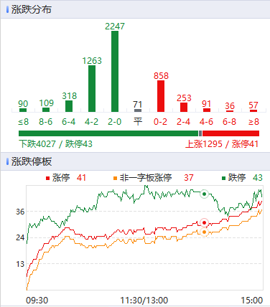
大盘-情绪和仓位的判断
资金量能：两市1.22万亿，增量1026，依然不够，短线炒作的热度仍受影响；
支撑-压力位：3300-3400；
节奏：死叉初期，又一轮调整窗口，依然要守到市场放量+龙虎炒作强势的节点，或者等待下一轮金叉反弹。
放量，上冲；量能不变，震荡；量能萎缩，下跌

Slide 4
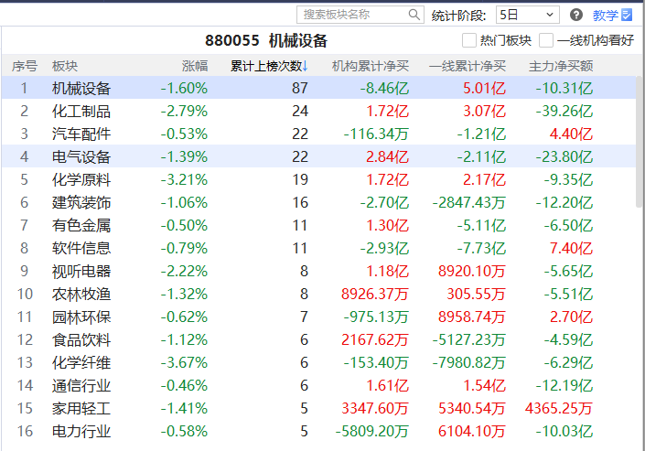
龙虎板块
3月30日
行业：机械设备、化工装备、汽车配件、电气设备、化学原料
主题：军工（海工装备） 、芯片、机器人

Slide 5
流动资金选防守
市场短线氛围弱时，低位有资金（流动资金近期翻红）的防守方向
化学纤维、电力、景点旅游、黄金

Slide 6
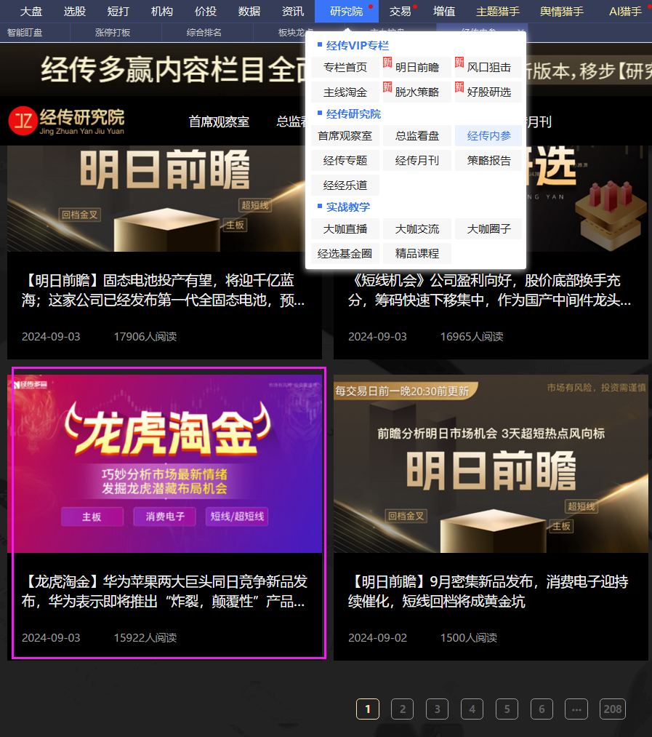
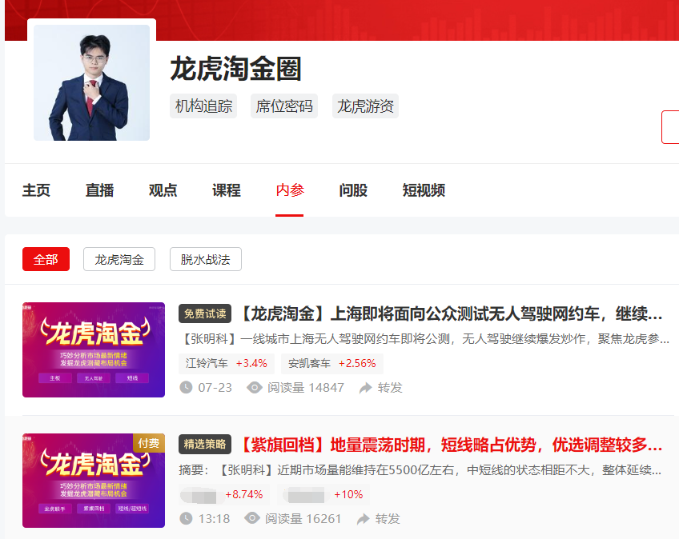
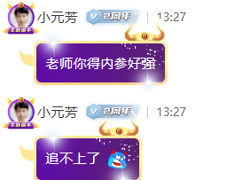
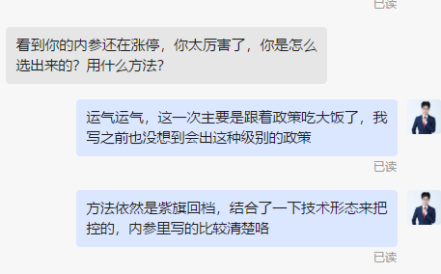
关于龙虎内参
龙虎淘金圈-内参
研究院-经传内参-龙虎淘金
每周二固定更新一篇「龙虎淘金」，短线为主

Slide 7
龙虎选股

Slide 8
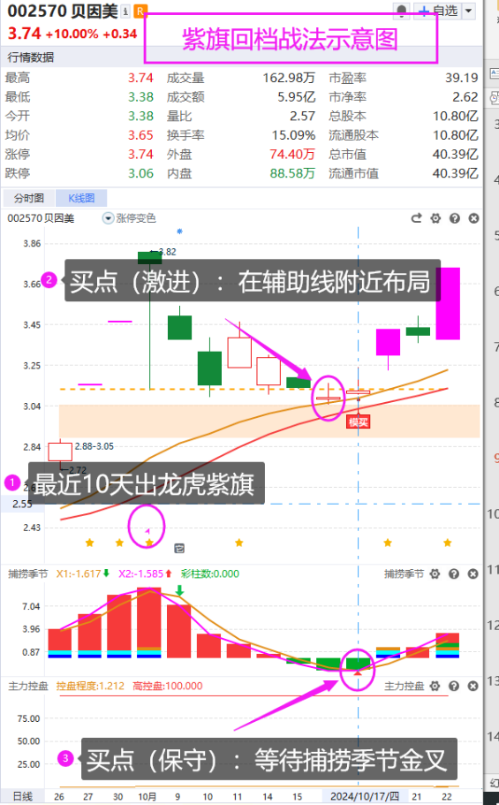
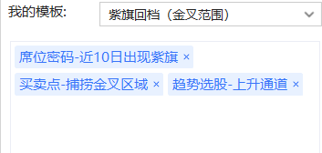
盘中：紫旗回档（金叉）
3月25日
近10日出龙虎紫旗，追求更强的回档爆发（买卖操作：用三板斧）

Slide 9
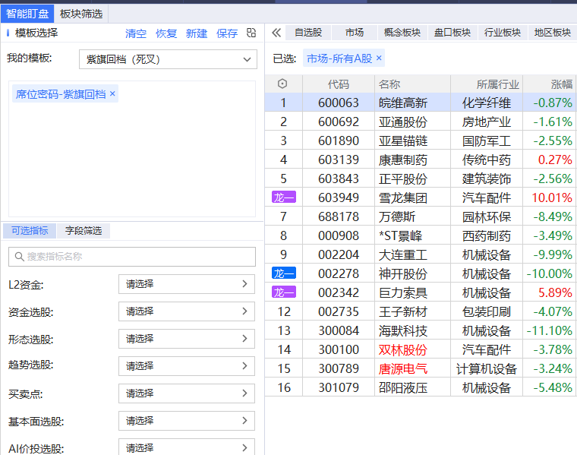
盘后潜力：紫旗回档（死叉）
3月25日
3月30日
盘后选板块+回档潜力股（叠个控盘增加稳一点）

Slide 10
学习提升

Slide 11
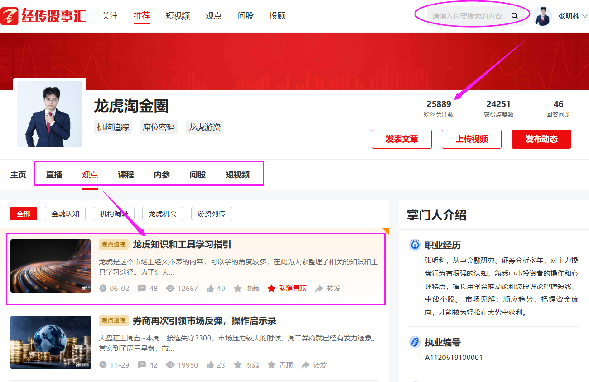
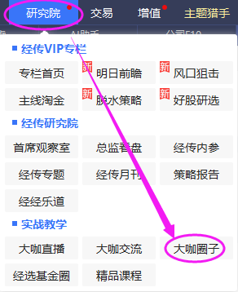
①软件研究院→大咖圈子→搜索 “龙虎淘金圈”，点个关注不迷路
②
「直播」盘中图文直播，交流阵地
「观点」龙虎相关文章（置顶篇有学习指引）
「课程」直播回放、精品课程
「内参」每周二上午更新，选股策略
「问股-短视频」悬赏提问；短视频学习

Slide 12
使用反馈
Notes:
https://a1.n8n8.cn/pc-page/lhtj?open=renewal&pageId=400000980

Slide 13
龙虎知识学习

Slide 14
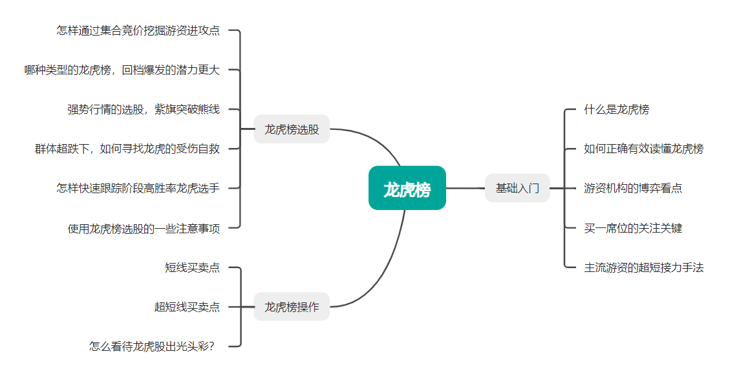
龙虎培训规划
穿插于每一节龙虎复盘

